Slide 1
Webinar
Percorso di conoscenza ed attività di SSP negli Enti Locali e negli Ambiti Territoriali
CROAS Campania
16 febbraio 2022
Maria Rosaria Astarita – Dora Trapani

Slide 2

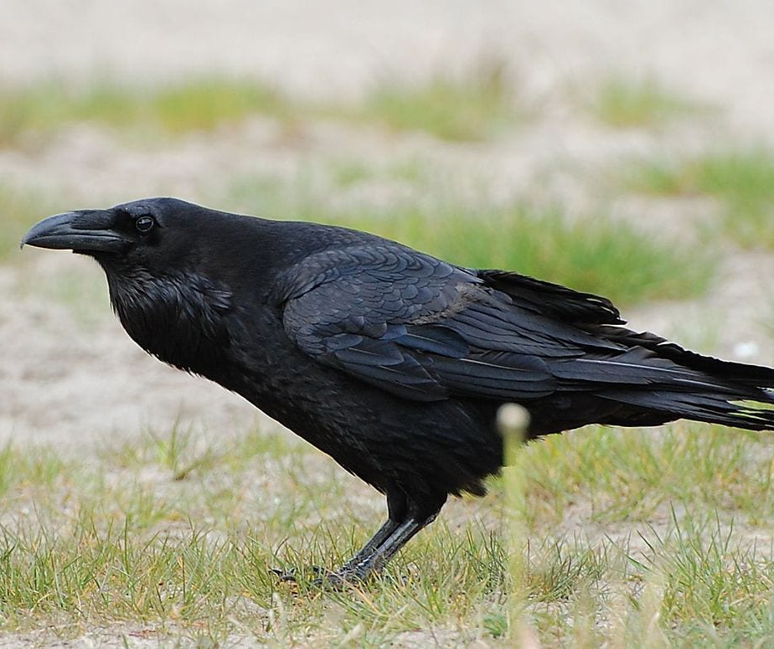

Corvo Imperiale
Ascolto
Curiosità
Ingresso nell’ente…
Procedure e Regolamenti
Territorio
Burocrazia
Tempistiche
Colleghi
Dinamiche varie
Rete con altri stakeholders
Etc…
Osservazione

Slide 3


Costruzione del proprio spazio professionale all’interno dell’ente
Tradizionalmente inteso
Management delle PolSoc
Chiarezza su:
Mandati
Identità professionale
Normativa
Contesto
Responsabilità professionale

Slide 4




E VOI?
Legge 328/2000
Libera professione

Slide 5
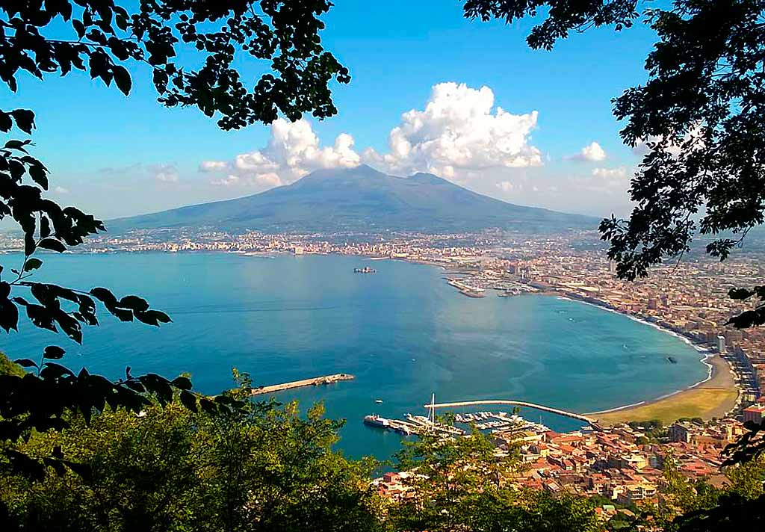
Citta’ di castellammare di stabia (na)
67.000 abitanti circa – 17,7 KMq – 9 frazioni
Settore Servizi Socio-assistenziali – Ambito N27
2 assistenti sociali a tempo indeterminato
1 assistente sociale a tempo determinato UDP
9 assistenti sociali Fondo Povertà
Equìpe
I.T.I.A. (intese territoriali inclusione attiva)
UDP (sociologa, amministrativo, avvocato)
Altre figure professionali e servizi esternalizzati

Slide 6




Slide 7




CONIUGARE
PROGETTUALITA’ PRECEDENTI
PROGETTUALITA’ NUOVE

Slide 8
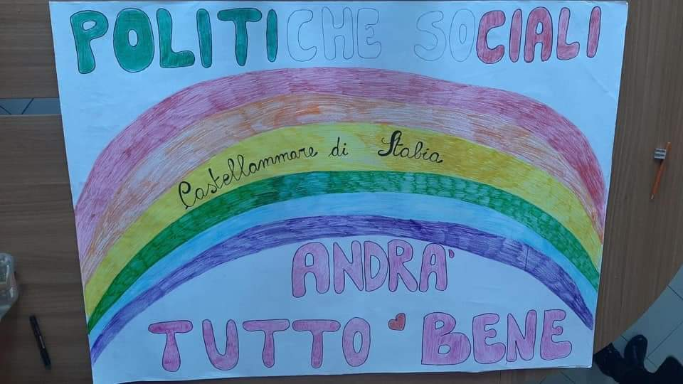
Educativa territoriale a distanza
Centralino
Farmaco sospeso
Buoni spesa
Carrello solidale
Taxi sociale per vaccini
Quaderno sospeso
Supporto telefonico psicoeducativo
Pagina fb con ricette di cucina, lezioni di ginnastica e ginnastica dolce, dibattiti con Forum dei Giovani, lettura delle storie animate, pillole della psicologa con videoregistrazioni

Slide 9
AREA MINORI E FAMIGLIA,
ADOLESCENTI E GIOVANI
Evasione scolastica
Autolesionismo
Pansessualità
Bullismo e Cyberbullismo
Dipendenze
Disorientamento delle figure genitoriali
Disturbi del comportamento alimentare
Violenza domestica
Festa delle Famiglie in Villa Comunale in occasione della Giornata Internazionale delle Famiglie ed illuminazione della Cassarmonica multicolor
Gruppi di auto aiuto con ragazze con disturbi del comportamento alimentare e previsione di un evento finale (trucco/fotografie)
Bere Consapevole
Incontro con Istituti Superiori (Referenti e Rappresentanti d’istituto) per condividere progettualità
Progetto Bullismo, Tavolo tecnico permanente ed Osservatorio
Coinvolgimento dell’Equipe e del Forum dei Giovani nelle scuole
Definizione di protocollo operativo con le scuole per evasione scolastica
Organizzazione della giornata mondiale del servizio sociale con il coinvolgimento degli Istituti Superiori
Potenziamento sportello CAV sul territorio
LE VOSTRE PROGETTUALITA’ INNOVATIVE IN MERITO?

Slide 10
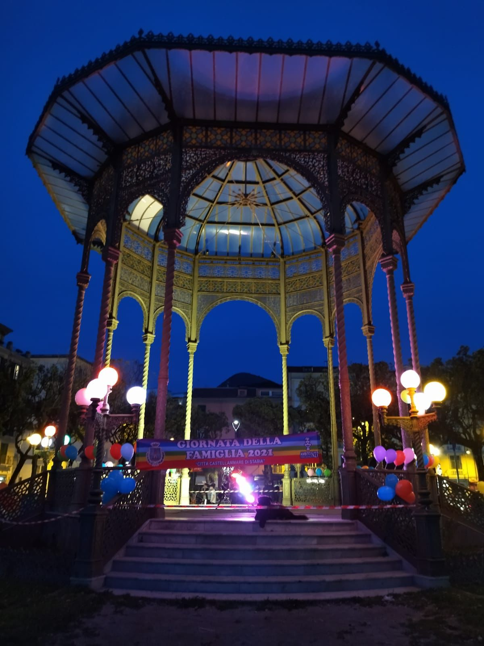
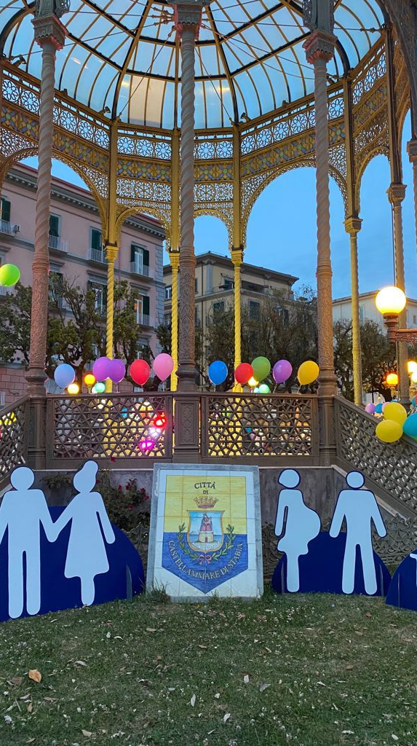
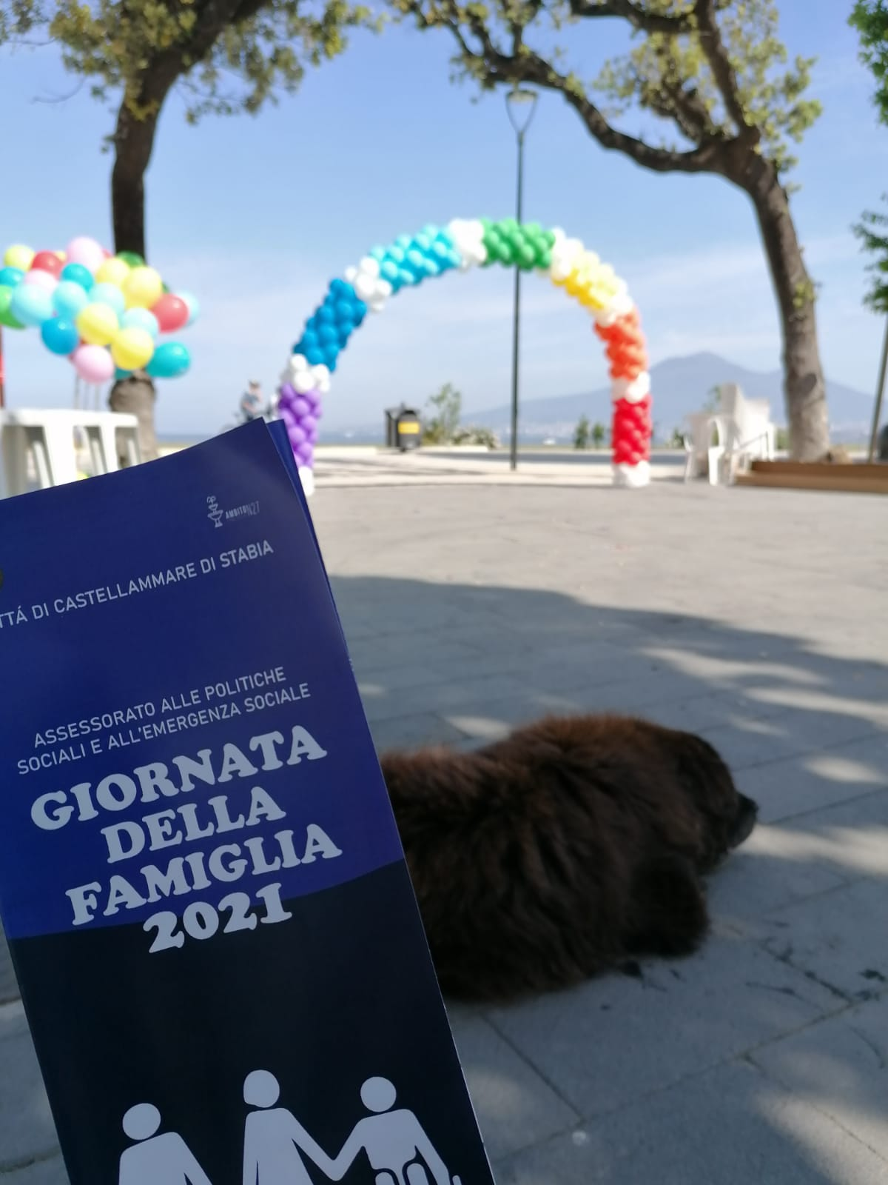
Giornata internazionale delle famiglie
Maggio 2021
Villa Comunale

Slide 11
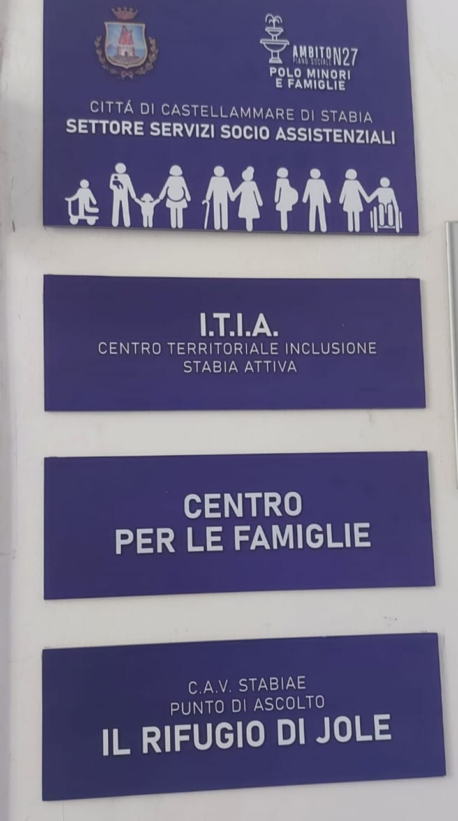
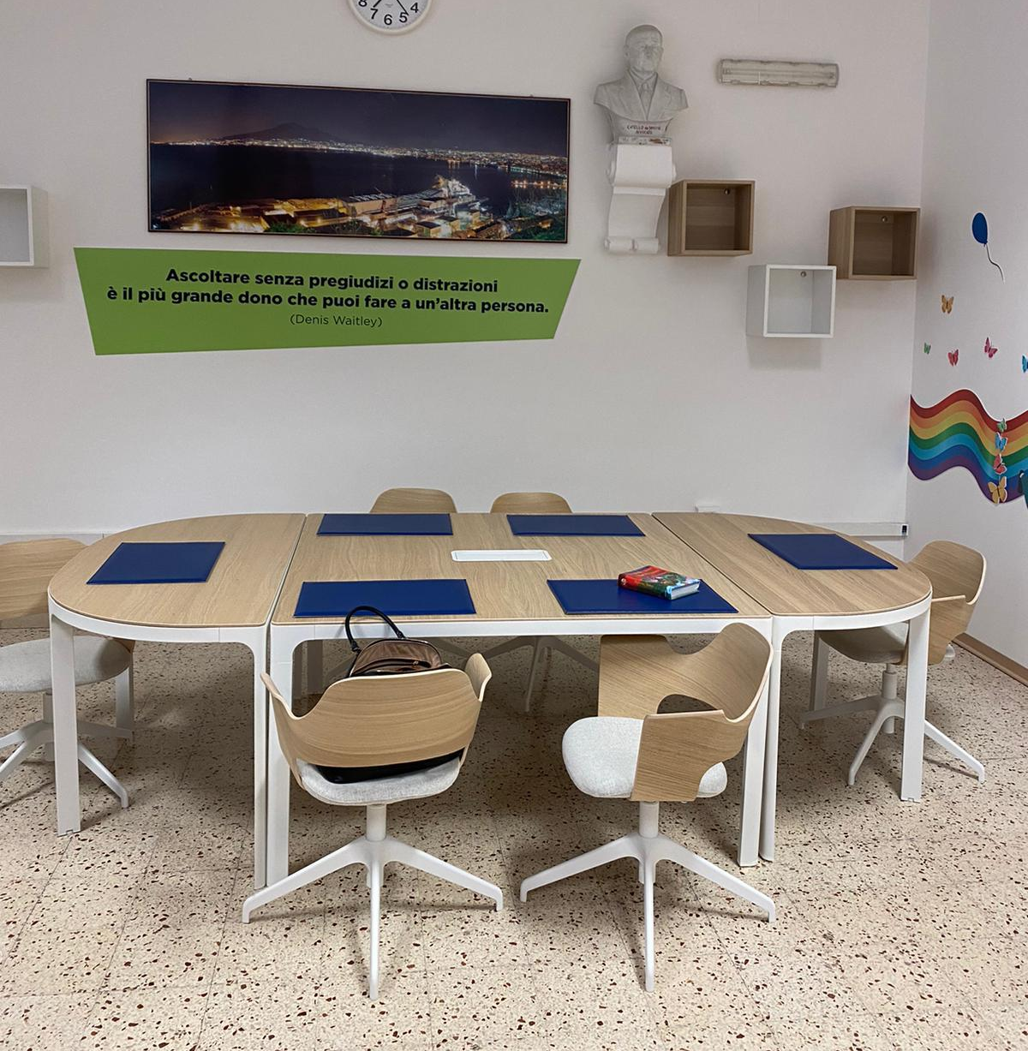
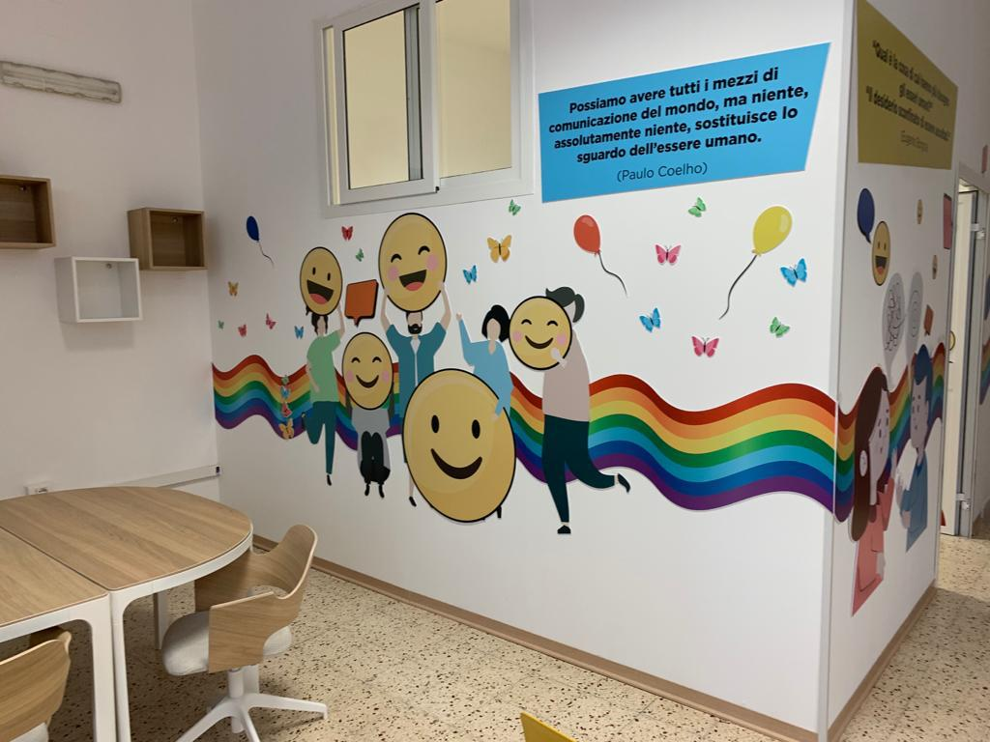
I.T.I.A.
Centro Stabia Inclusione Attiva
Inaugurazione luglio 2020

Slide 12
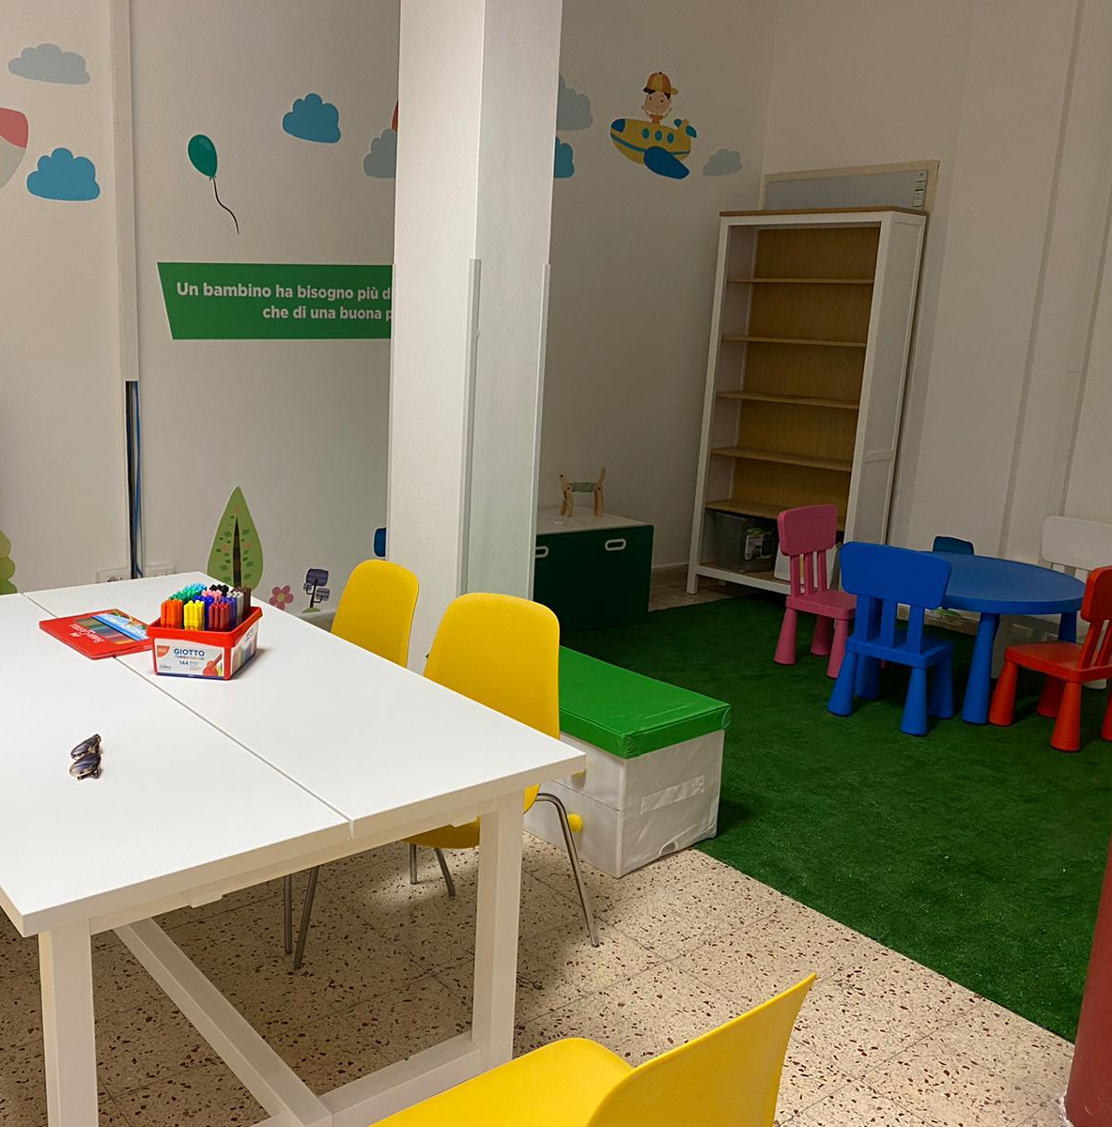
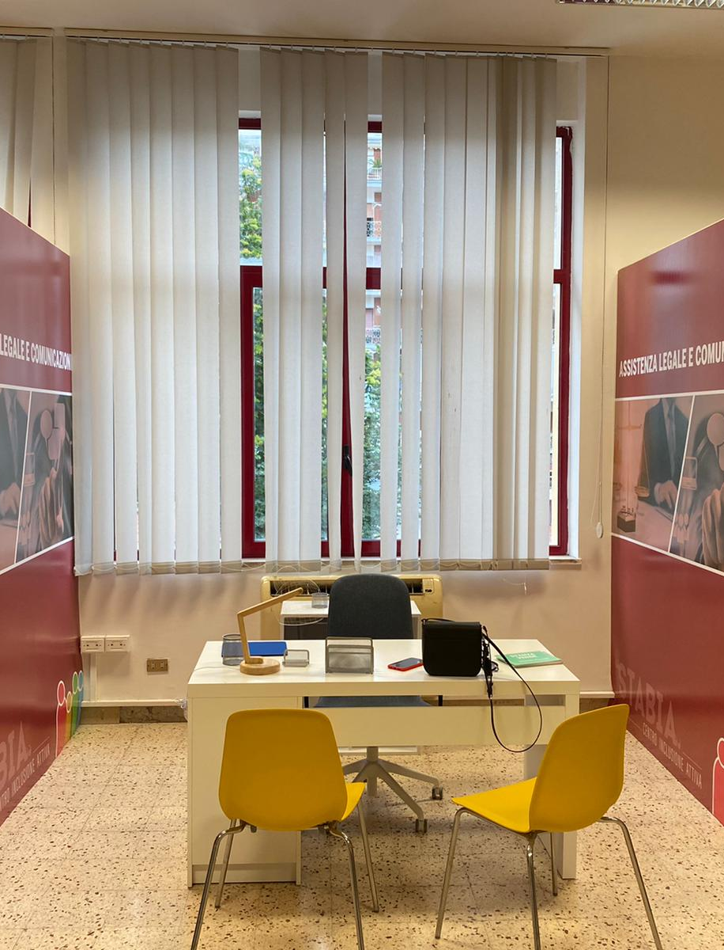
I.T.I.A.
Centro Stabia Inclusione Attiva
Inaugurazione luglio 2020
Cura dei luoghi…

Slide 13
AREA ANZIANI E PERSONE CON DISABILITA’
Caregiver sovraccaricati
Povertà di relazioni
Rete familiare fragile
Solitudine
Aumento istituti di tutela
Etichettamento
Giornata per la consapevolezza sull’autismo con tavoli tematici ed illuminazione Cassarmonica di blu
Progetto «Città Blu»
Garante diritti delle persone con disabilità
LIS
Protocollo Casi complessi e/o Doppia Diagnosi
Dopo di Noi (progetti sulla domotica)
Vita Indipendente
…
LE VOSTRE PROGETTUALITA’ INNOVATIVE IN MERITO?

Slide 14
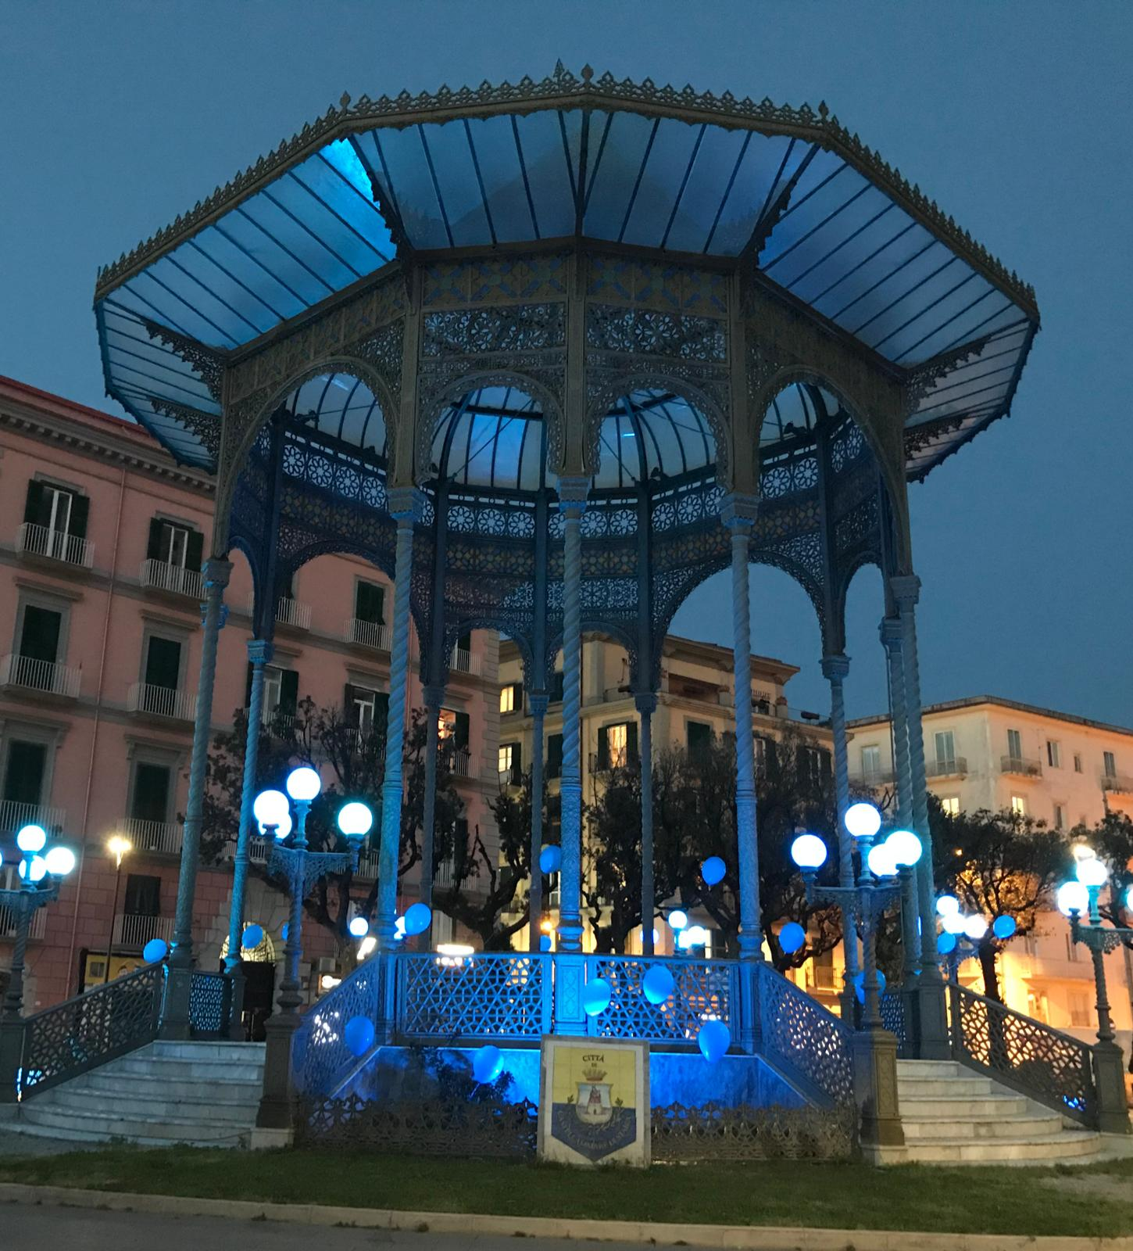

Giornata per la consapevolezza sull’autismo
Aprile 2021
Villa Comunale

Slide 15
AREA emergenze sociali
TSO
Povertà trasversale
Senza fissa dimora
Reperibilità – Pronto Intervento sociale
Protocollo con Caritas comuni limitrofi per senza fissa dimora ed emergenze sociali
Protocollo casi complessi e/o doppia diagnosi
…
LE VOSTRE PROGETTUALITA’ INNOVATIVE IN MERITO?

Slide 16
«è nelle tue mani»
C'era una volta, in una terra lontana, un vecchio che viveva in cima a una montagna.
Aveva dedicato tutta la sua vita allo studio e alla meditazione.
Era conosciuto ovunque per la sua intelligenza, sensibilità e saggezza.
I politici e i mercanti andavano a visitarlo per rivolgergli ogni genere di domanda.
Le sue risposte erano sempre giuste. Sembrava possedere un talento speciale che gli permetteva di arrivare all'essenza di qualsiasi problema.
Quando le sue risposte e le sue soluzioni che indicava venivano messe in atto, i risultati erano ogni volta eccellenti.
La sua fama si era presto estesa in ogni angolo di quella terra.
Nel villaggio ai piedi della montagna c'era un gruppo di ragazzi che giocavano assieme. Ogni tanto salivano per visitare il vecchio e fargli delle domande, per le quali sembrava sempre avere una risposta giusta.
Nel corso del tempo, diventò quasi un gioco quello di cercare continuamente una domanda a cui lui non sapesse rispondere. Ma non ci erano mai riusciti.
Un giorno il capobanda chiamò gli altri e disse: "Ho finalmente trovato un modo per mettere in difficoltà il vecchio. Adesso ho in mano un piccolo merlo. Andremo da lui e gli chiederemo se il merlo è vivo o morto. Se dice che è morto lo lascerò andare e volerà via. Se dice che è vivo lo stritolerò e lo farò morire. In entrambi i casi avrà torto".
Eccitati dall'idea di cogliere finalmente il vecchio in fallo, salirono in fretta sulla montagna.
Il vecchio li guardava arrivare e notò il loro sguardo impaziente.
Il capobanda fece un passo in avanti e disse: " ho un piccolo merlo stretto nella mano. E' vivo o morto?"
Il vecchio guardò i loro volti ansiosi e maliziosi e rispose mitemente al capobanda: ". . . è nelle tue mani.

Slide 17
Grazie per l’attenzione
Maria Rosaria Astarita – Dora Trapani

